Slide 2
А.И.Куприн
«Скворцы»

Slide 4
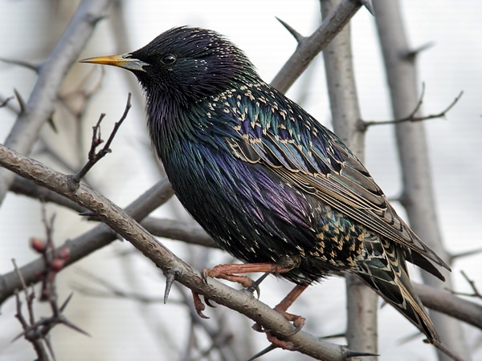
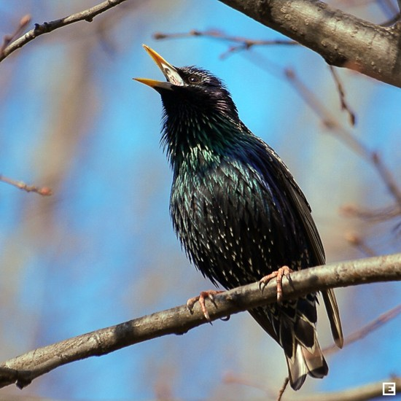
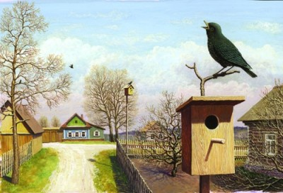
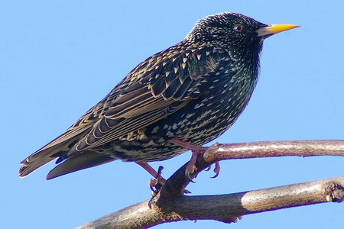
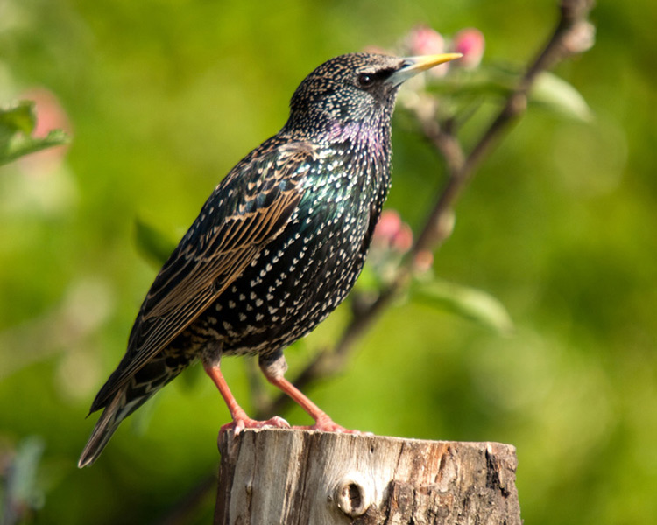

Slide 5
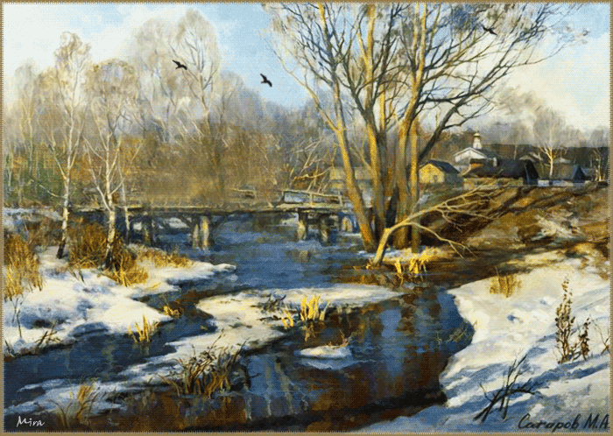

Slide 7
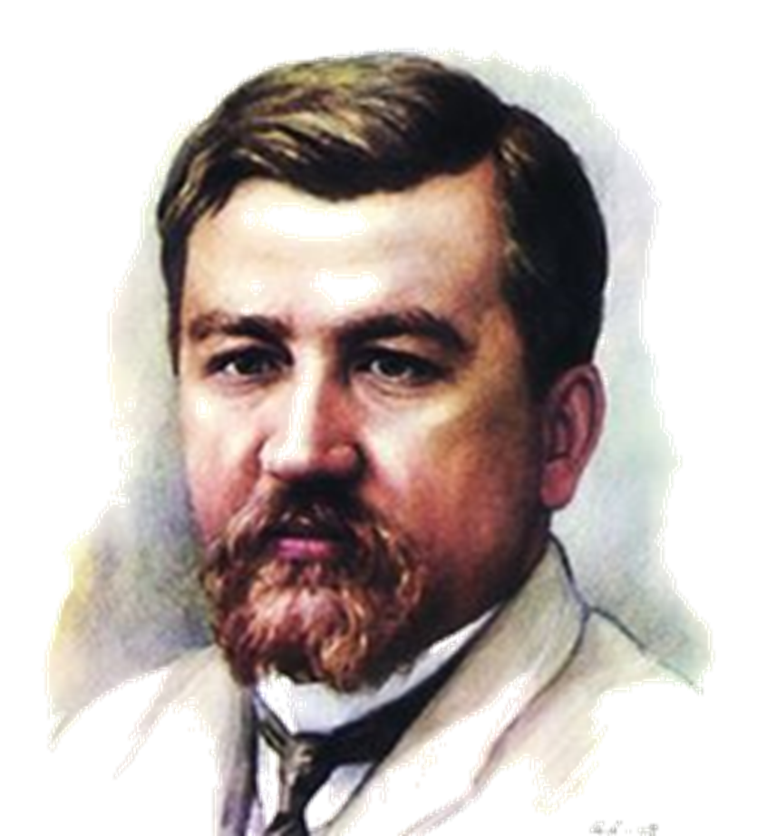
Куприн
Александр Иванович

Slide 8
1)Публицистический
2)Разговорный
3)Официально-деловой
4)Художественный
5)Научно-фантастический
6)Научно-познавательный

Slide 9
1. сегодня я узнал…
2. было трудно…
3. я понял, что…
4. теперь я могу…
5. я почувствовал, что…
6. я приобрел…
7. у меня получилось …
8. я смог…

Slide 10
Домашнее задание
1.Выразительно прочитать первую главу;
2.Подготовить пересказ первой главой;
3.Подготовить рассказ от лица скворца о трудностях перелета.

